Slide 1

Outil de co-conception générative et de prototypage assisté de tableaux de bord d'apprentissage
Madjid Sadallah & Jean-Marie Gilliot
(MOTEL, Lab-STICC / IMT Atlantique, Brest)
Atelier « Conception et évaluation de tableaux de bord d’apprentissage », RJC-EIAH 2022
11 mai 2022 - Lille
Notes:
Je vais aborder la dimension décision dans les TBAs, et tenter une conceptualisation du processus décisionnel dans le but de mieux le décrire et le prendre en charge lors d’une conception participative

Slide 2
Objectifs
Lors de la conception participative de TBAs
L’espace de conception définit le champ du possible
L’idéation permet d’exprimer les attentes et de négocier des réponses
Or : un design qui reflète les aspirations est toujours difficile
Propositions
Outiller le designer pour mieux traduire les besoins utilisateurs
Démarche de conception : participative + générative
LADStudio : outil de prototypage et de génération de TBA pour mieux accompagner le designer
Notes:
qui intègre les dimensions difficiles dataViz, SM et besoin utilisateur

Slide 3
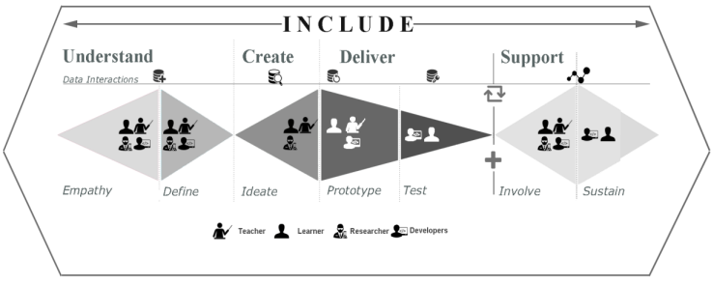

Objectifs
PaDLAD
Processus et outils de co-conception d’outils de learning analytics (Prieto-Alvarez, et al. 2018).
Prieto-Alvarez, C.G., Martinez-Maldonado, R., Anderson, T.D.: Co-designing learning analytics tools with learners. In: Lodge, J.M., Horvath, J.C., Corrin, L. (eds.) Learning Analytics in the Classroom, pp. 93–110. Routledge, Abingdon, Oxon ; New York, NY : Routledge, 2019., 1 edn.

Slide 4
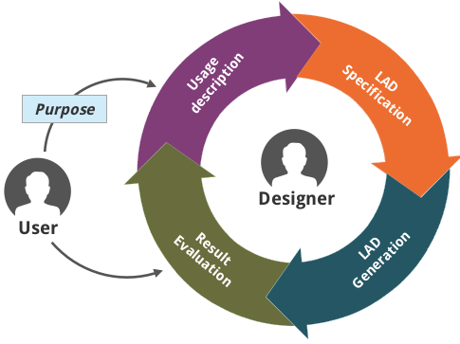
Approche de co-conception générative
facilite l’expression de besoins
propose des solutions complémentaires
assure le respect de bonnes pratiques de design
génère puis discute des prototypes
Conception générative : processus dans lequel le designer dispose d'outils pour
décrire ses besoins et intention,
explorer l'espace de conception,
générer un ensemble de solutions cibles,
sélectionner et affiner la solution la plus appropriée en fonction de son propre jugement.
Approche participative de conception générative
définit ses besoins
décrit “la progression de sa réflexion”

Slide 5
Que co-conçoit-on ?
La collecte des besoins permet de décrire l’expérience attendue
expérience liée à l'utilisation du TBA pour soutenir le raisonnement (vers une prise de conscience voire de décision)
“Prototyper” des TBAs qui rendront possibles cette expérience
Interfaces + Interactions soutenant le processus de raisonnement, donc de prise de conscience voire de décisions
Conscience de la situation (SA, Situational Awareness):
Connaître ce qui se passe dans l'environnement et évaluer ses implications
Atteignable via un processus actif de construction de sens (SM, Sensemaking)
SM : processus interactif de création progressive d'une conscience et d'une compréhension de la situation pour soutenir la prise de décision
La co-conception de TBA doit permettre de concevoir “ensemble” des interfaces et des interactions permettant de refléter et de soutenir l’utilisateur dans le processus de raisonnement (Sensemaking et Situational Awareness)

Slide 6
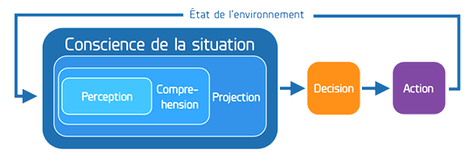
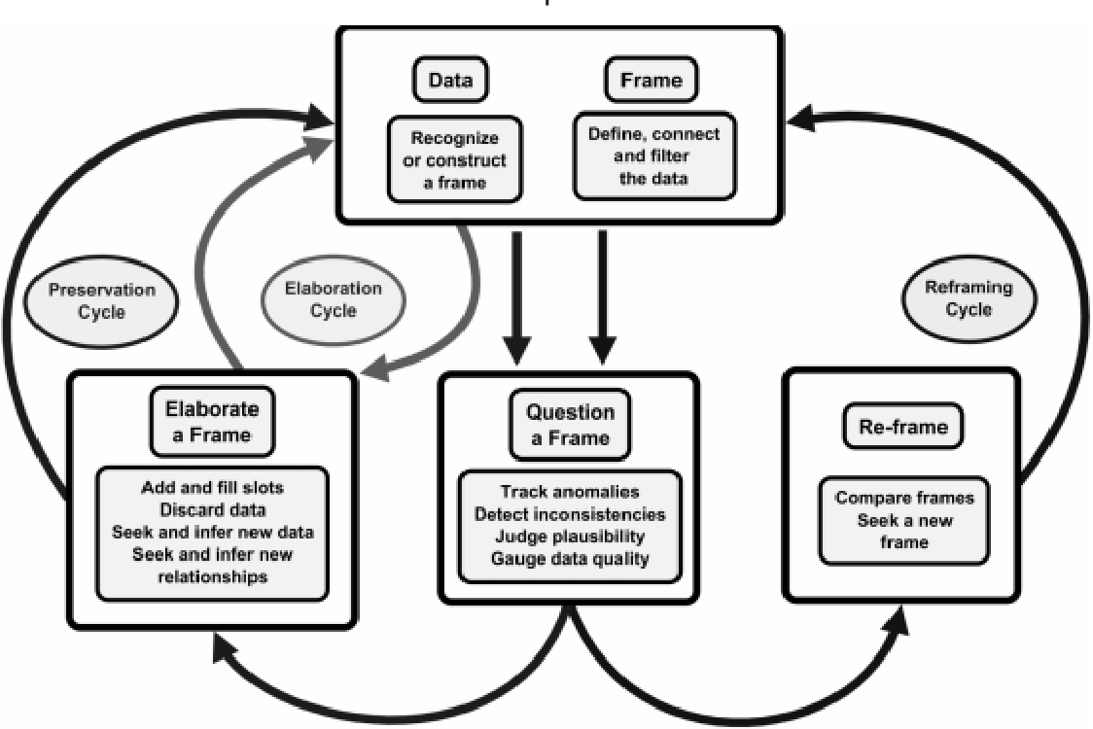
Que co-conçoit-on ?
SA : modèle de Endsley (1995)
Perception des éléments de l'environnement
Compréhension de leur signification
Projection de leur état dans le futur proche
SM : modèle Data/Frame de Klein (2007)
Explicitant les étapes du SA
Data : aspects de l’environnement dont une personne fait l'expérience
Frame: représentation dans l’esprit. Interprétation et explication des données
Endsley MR. Toward a theory of situation awareness in dynamic systems. Human Factors 1995;37(1):32–64
Klein, G., Phillips, J. K., Rall, E. L., & Peluso, D. A. (2007). A data-frame theory of sensemaking. 6th international conference on naturalistic decision making (113-155)
Notes:
Plusieurs travaux ont tenté d’explorer ces concepts et leur relation à la prise de décision
Le modèle de Mica Endsley est probablement le plus utilisé pour se référer à la SA.
D’après ce modèle la SA opère en trois niveaux…
Ce modèle définit des états de conscience
Les modèles de sensemaking étudient les mécanismes actif permettant d’atteindre ces états
Le modèle D/F de Klein introduit un processus progressif de construction de sens
Sa théorie explique comment la compréhension des différents aspects du monde se produit, évolue et change.
Data : les aspects de l’environnement dont une personne fait l'expérience
Frame: est une représentation dans l'esprit de la personne qui représente la situation. C’est une interprétation et une explication des aspects perçus (data)
Afin de modéliser le processus décisionnel à base de TBA, nous envisageons d’adopter et au besoin d’adapter ces théorie à notre contexte.
L’intuition est la suivante :

Slide 7
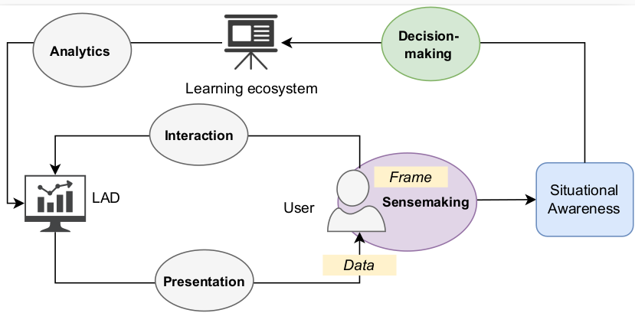
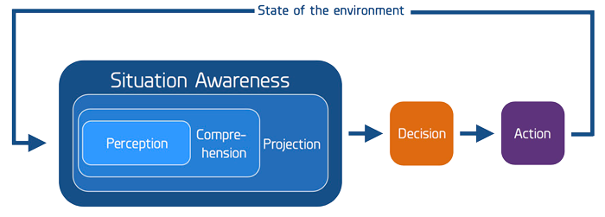
Que co-conçoit-on ?
Processus de raisonnement de de prise de décision associé aux TBAs
... vers l’explicitation du processus de raisonnement par une conception participative et le prototypage par une conception générative de TBAs
PaDLAD

Slide 8
LADStudio : principes
Outil de prototypage : de la capture des besoins à leur réalisation
Fonctionnalités permettant la co-conception de l’expérience
décrit d’une façon déclarative le processus de raisonnement étape par étape
lie les interfaces et interactions au processus de SM
lie les états et écran du TBA aux niveau SA
Aspire à capitaliser
permet la réutilisation de composants techniques et de ceux liés aux raisonnement
permet de capitaliser non seulement pour réutiliser, mais aussi pour assister la conception, et à termes comprendre puis expliquer le cheminement qui a mené aux choix de conception

Slide 9
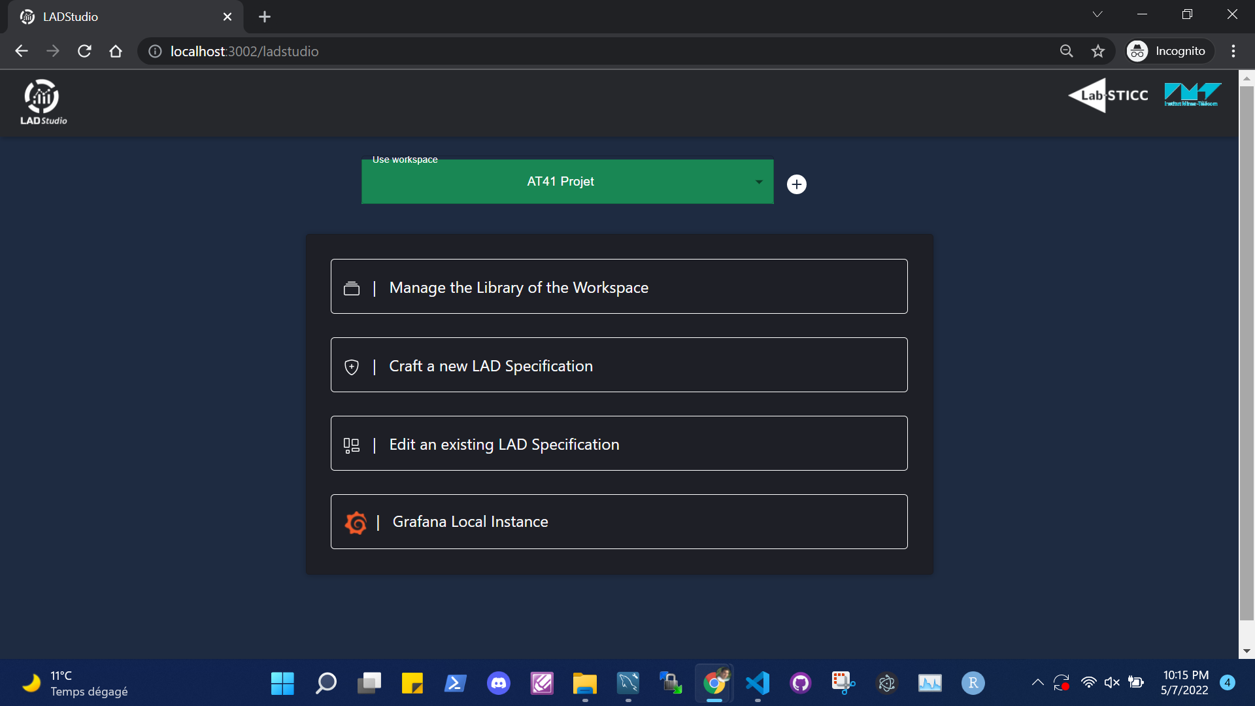
LADStudio : modules
4 modules
Bibliothèque de composants
Module de spécification
Module de génération
Instance Grafana

Slide 10
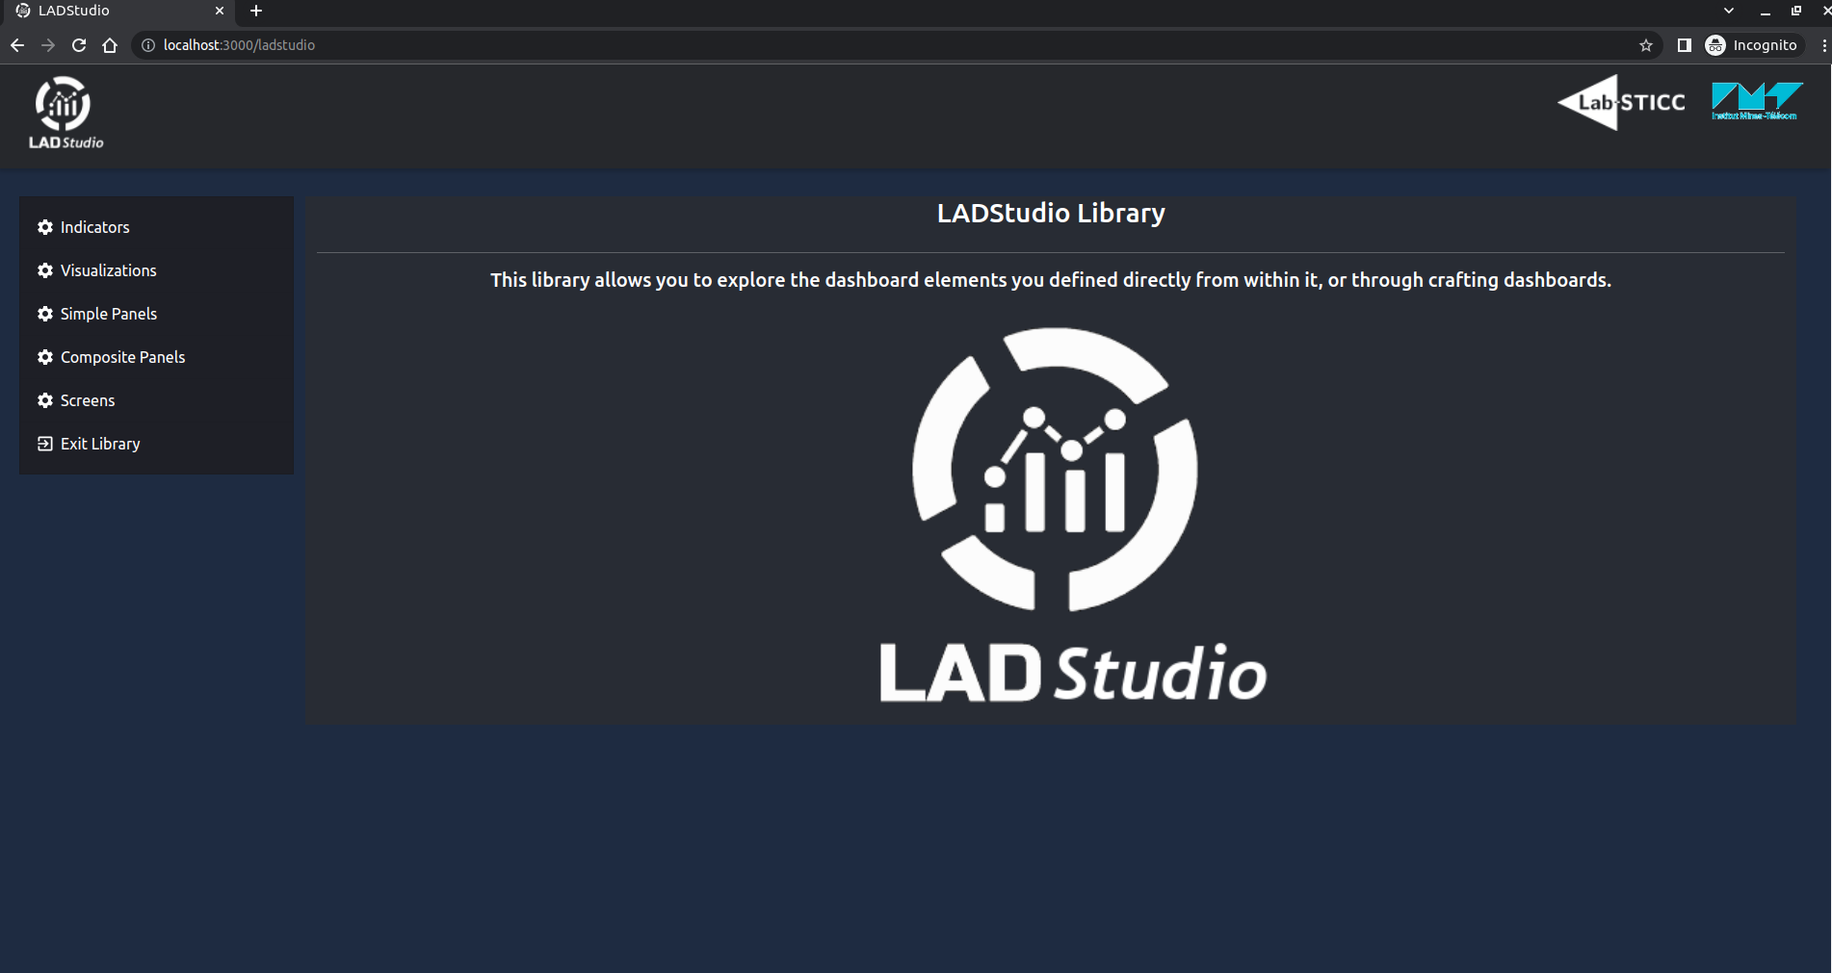
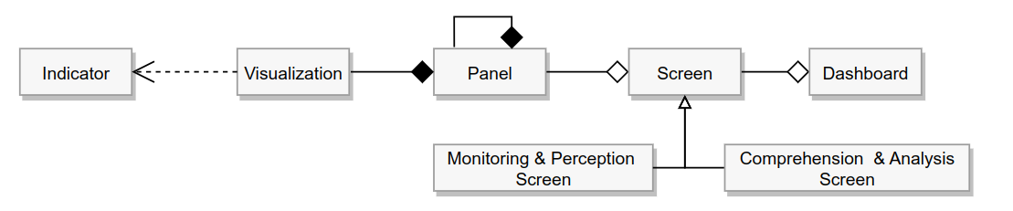
LADStudio : modèle de composants

Slide 11
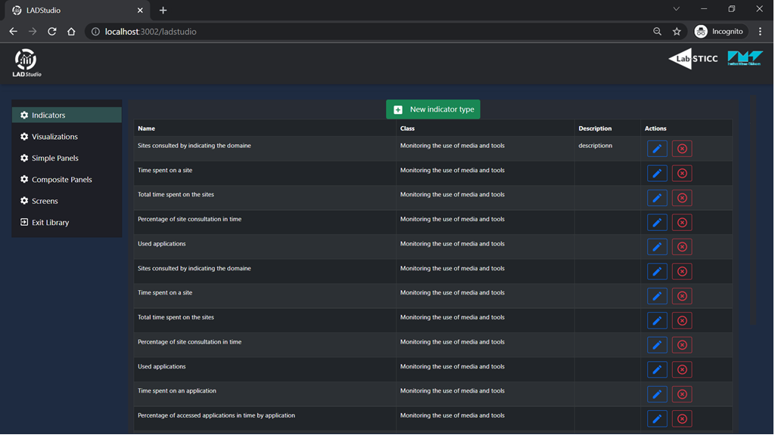
LADStudio : librairie des composants

Slide 12
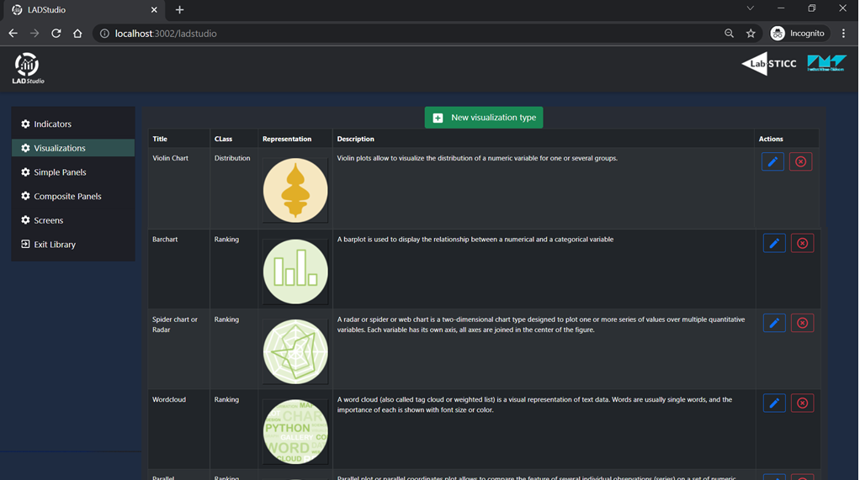
LADStudio : librairie des composants

Slide 13
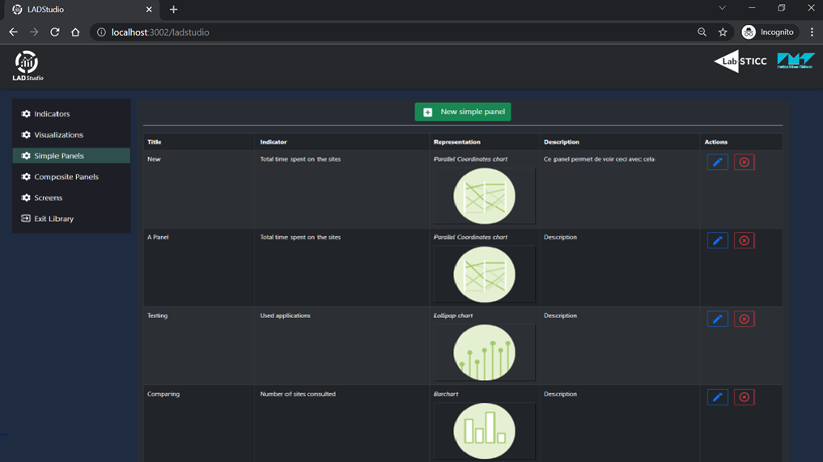
LADStudio : librairie des composants

Slide 14
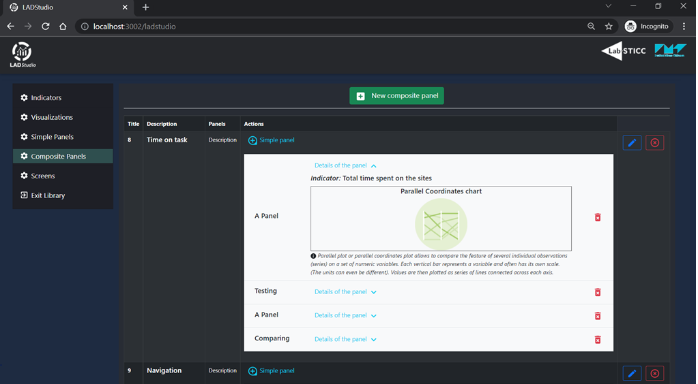
LADStudio : librairie des composants

Slide 15
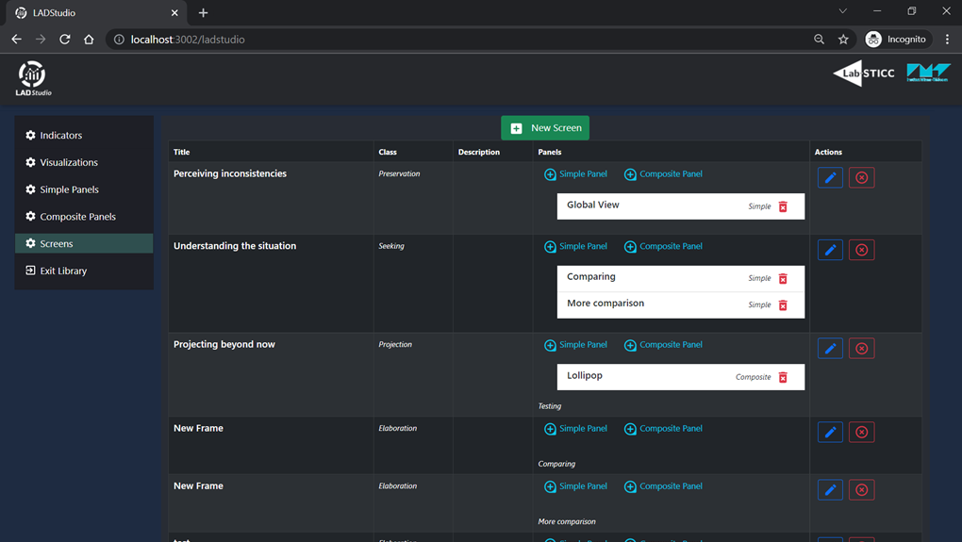
LADStudio : librairie des composants

Slide 16
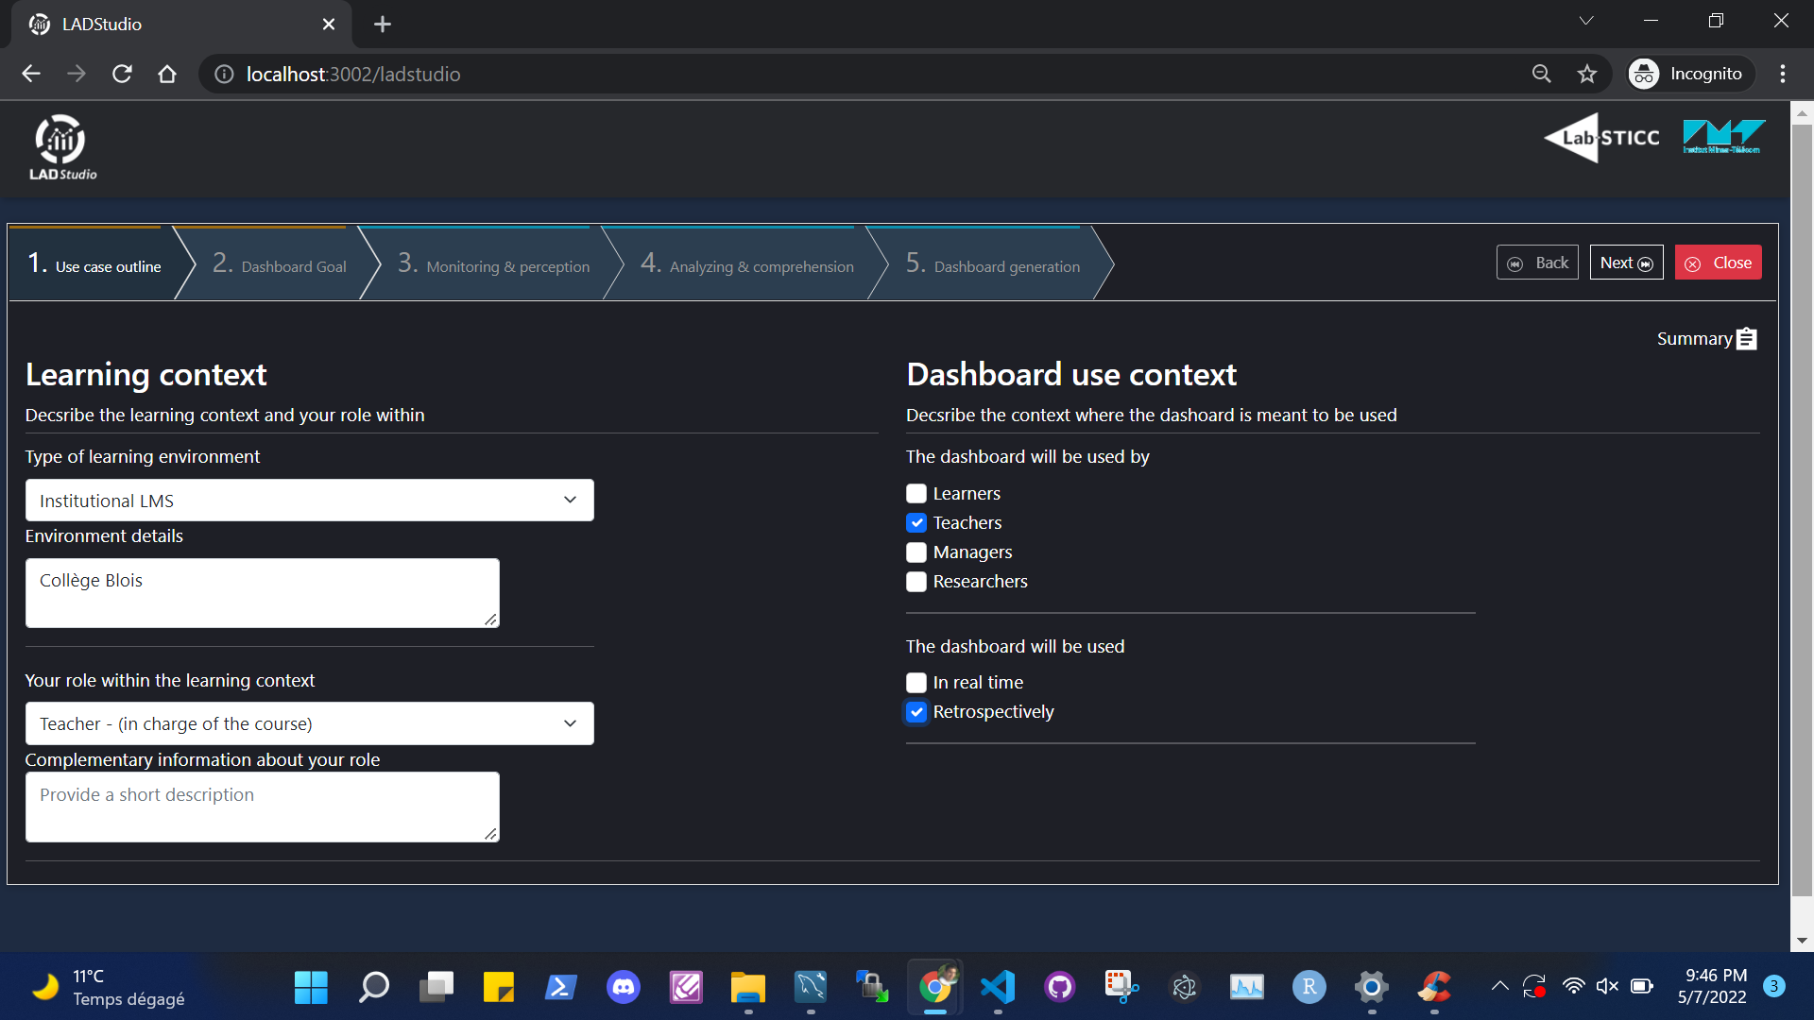
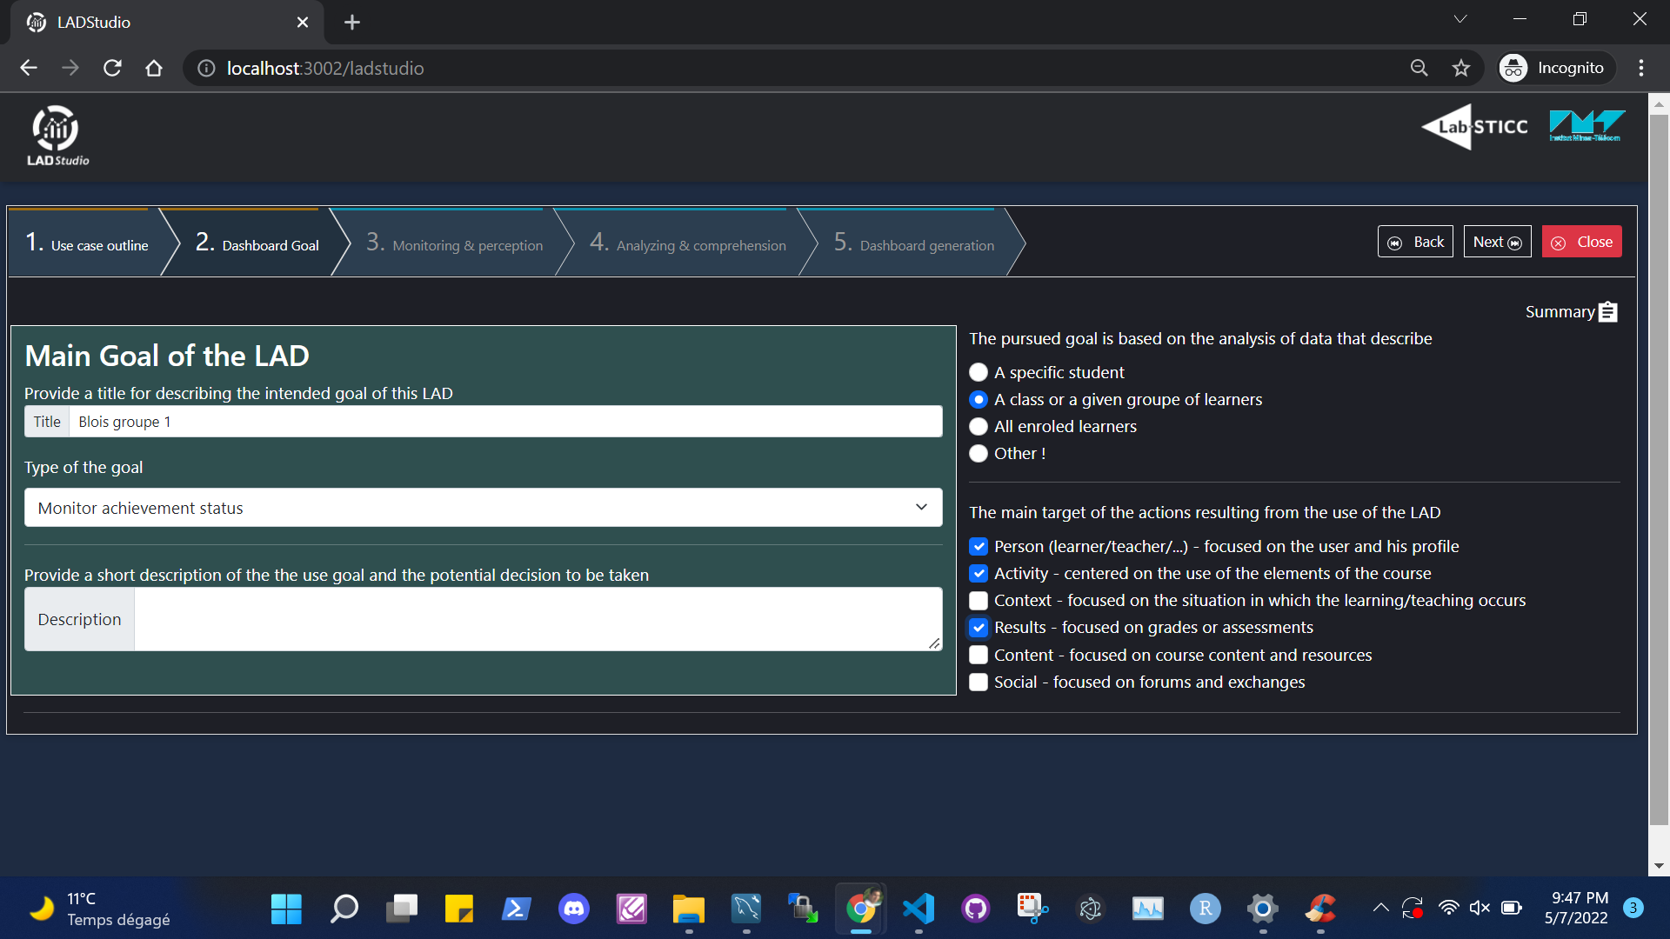
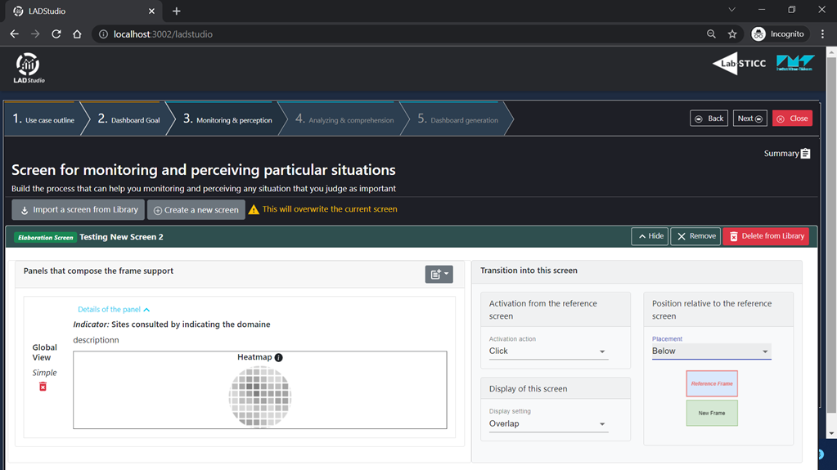
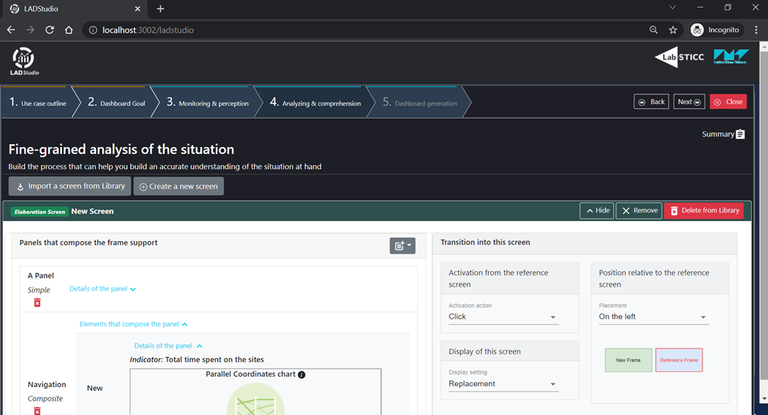
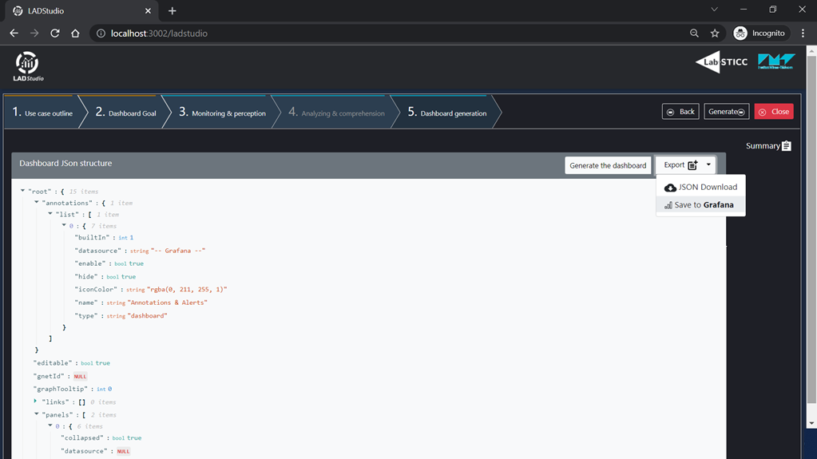
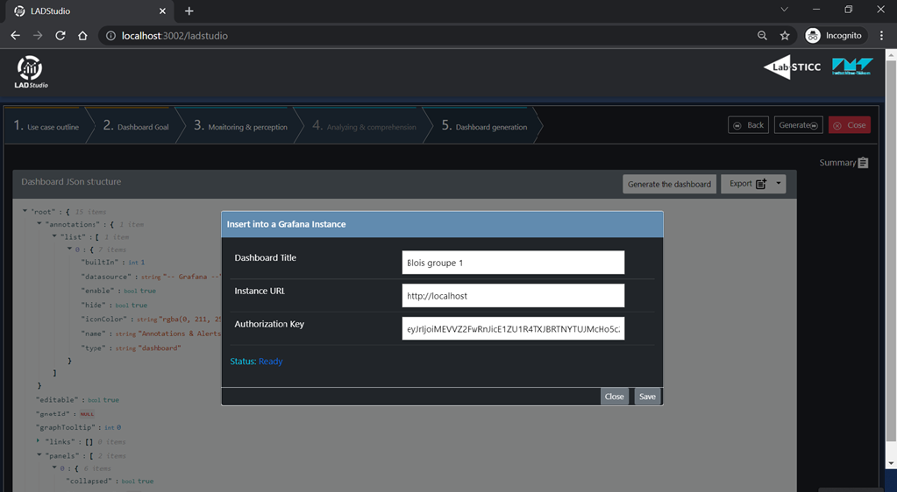
LADStudio : spécification de TBA

Slide 17
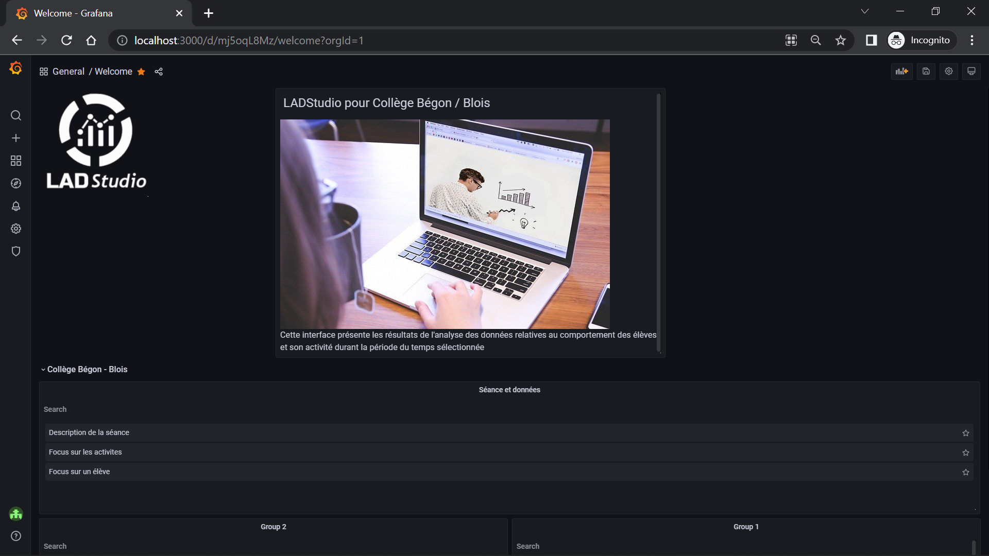
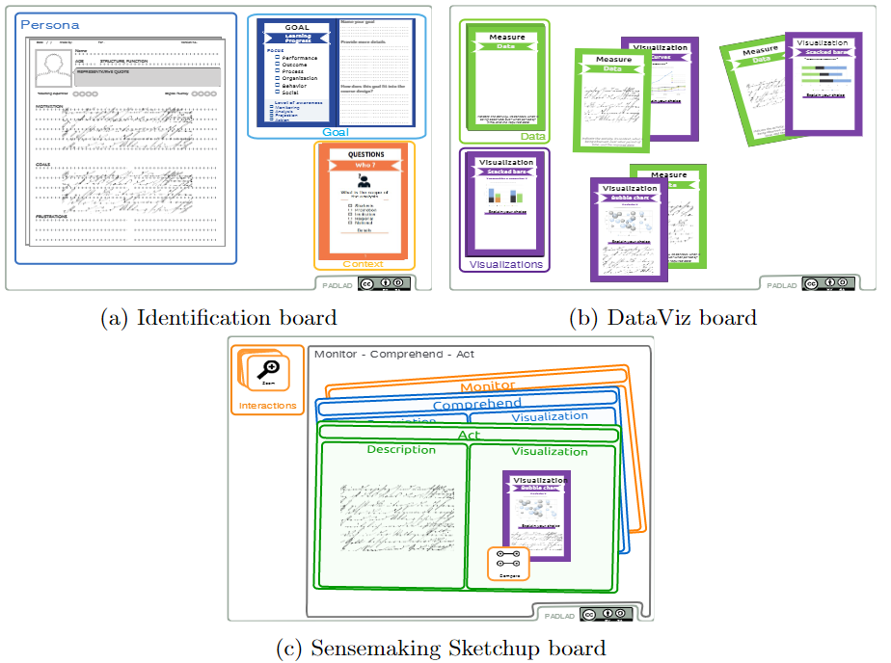
PaDLAD + LADStudio : au collège Bégon

Slide 18
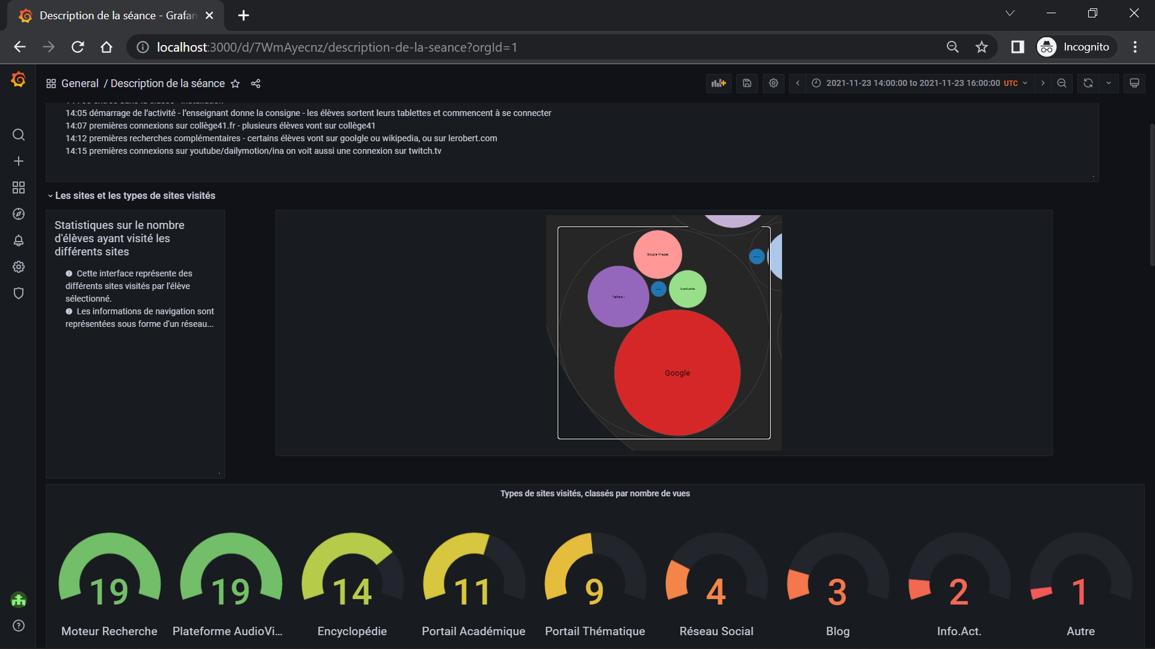
PaDLAD + LADStudio : au collège Bégon

Slide 19
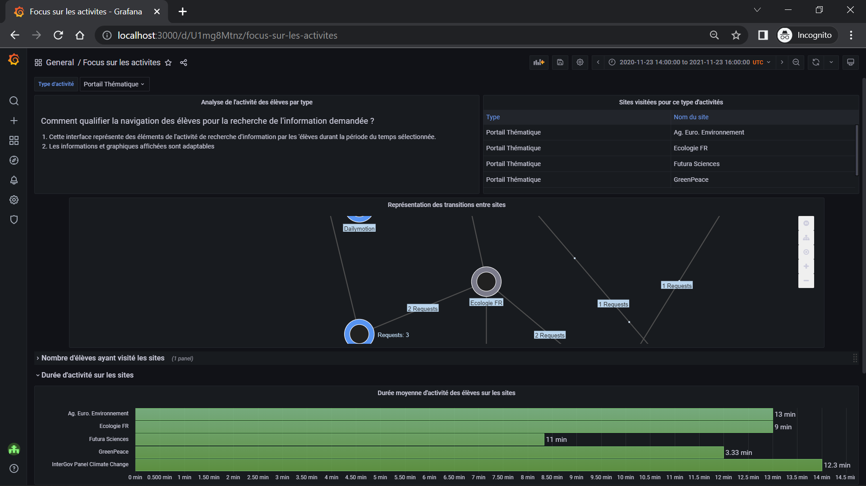
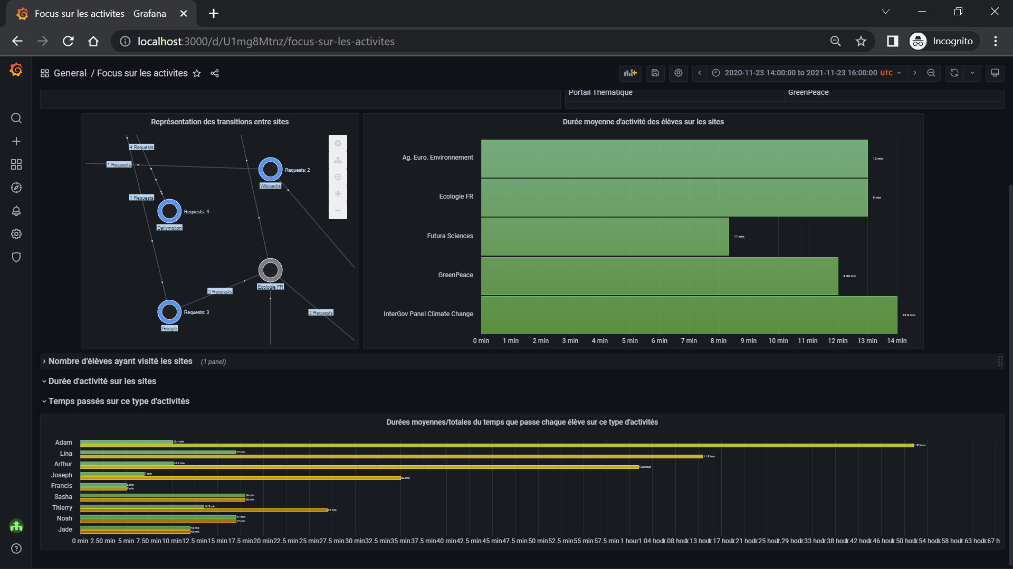
PaDLAD + LADStudio : au collège Bégon

Slide 20
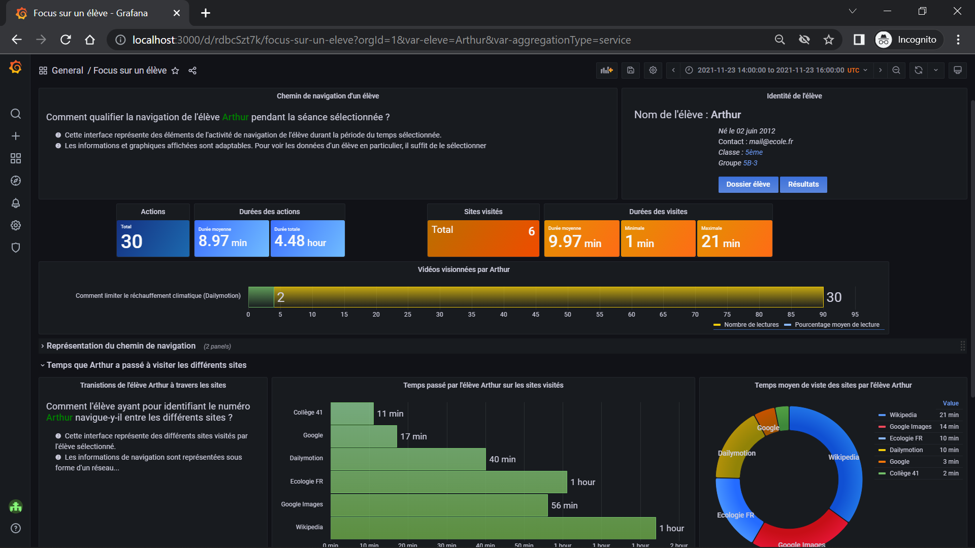
PaDLAD + LADStudio : au collège Bégon

Slide 21

MERCI DE VOTRE ATTENTION !
Nous aspirons à
améliorer le prototype,
le tester à une échelle permettant de bien l’évaluer, et
capitaliser sur ses résultats
/smadjid/ladstudio

